Slide 1
思想深度、信息宽度
--OVID科研在线整体解决方案
李宁
销售工程师
培训经理
吉林大学
2014年11月

Slide 2
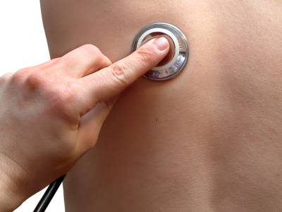
Wolters Kluwer Health 威科集团医学部
Focused on clinicians from learning to practice to improve access, quality and cost effectiveness of healthcare
Professional & Education
Medical Research
Clinical Solutions
Learning
Research
Care
提供医学、护理学教育材料和在线学习工具
提供高质量的医学信息和精准的检索平台
为医学从业者提供治疗方案参考
Lippincott Williams & Wilkins
UpToDate, Medi-Span,
ProVation Medical
Ovid
Physicians | Nurses | Pharmacists | Allied health
Notes:
Wolters Kluwer Health is the third largest division of Wolters Kluwer supporting Legal & Regulatory, Tax & Accounting and Financial Service information services sectors. Within our Health Division, we provide content and solutions to support Education/Learning, Medical Research and Point of Care.
Medical Research includes familiar product brand names Lippincott Williams & Wilkins journals, Ovid – global online research platform offering 3rd party and proprietary content, and in 2011, we acquired Medknow, an open access publishing services business based in India.

Slide 3
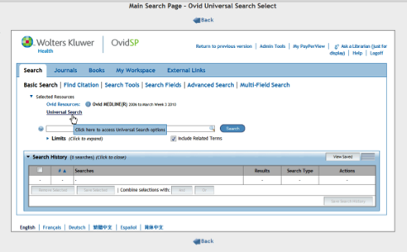
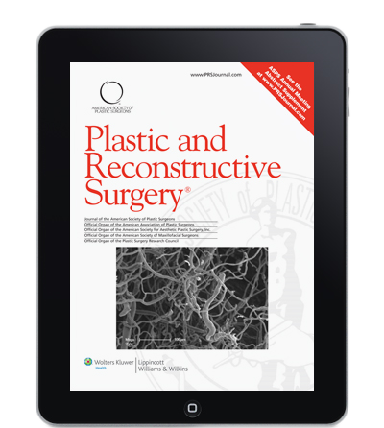
高质量内容和精准检索
used by healthcare professionals
高水准的内容
传播渠道
客户/用户
Physicians
Lippincott, Williams & Wilkins Exclusive access
Ovid
Hospital
Nurses
Leading WK Expertise
3rd Party
Content & tools
Medical / Academic
School
Students, Educators
Scholarly research and peer review
Librarians
Medknow
Government
Researchers
Corporate
Information Managers
Notes:
So what does Wolters Kluwer Medical Research do?
Most important, we provide critical content.
Our Lippincott, Williams and Wilkins brand includes propriety journals and exclusive partnerships with over 80 leading medical and nursing societies, such as the American Heart Association, the American Society of Anesthesiologists, and the American Association of Physician Assistants. These journals provide the latest discoveries in their field as soon as they are available.
We also license selected third party content and tools, including from some of our competitors, in order to provide a one-stop-shop for our customers.
More recently, we have added open access content. We acquired Medknow, a business based in India, in late 2011. Medknow provides publishing services and global distribution via open access to over 300 medical societies from India, China, Korea, Egypt, Turkey and many other countries. These societies publish in English and are eager to make their journal articles available to researchers around the globe.
For those not familiar with the concept of open access or who struggle with its many definitions, open access is a business model by which the research funder or author pays for the right to distribute the content free of charge. In some cases, that right includes commercial re-use, but in most it does not.
And government-mandates for open access allow for an embargo period before content can be made freely available. For example, the U.S. National Institution of Health public access policy allows for 12 month embargo period before content is available on PubMed Central. The RCUK mandate indicates a strong preference for immediate open access, but does support an option with an embargo period of at least 6 months if an open access option is not offered by a journal.
Finally, to be successful, open access content, just like any medical research content, must be adequately peer reviewed so that it can be trusted as good science.
Delivery of our content takes a variety of forms, but our key revenue stream is the global Ovid online platform used by over 12,500 institutions in 186 countries. Almost all of our content is delivered on a subscription basis.
The institutions we sell to include hospitals, medical schools, government, and corporations such as pharmaceutical companies and device manufacturers. We generally sell to the librarian, but we also work with others in the organization, such as the head of the residency program, to ensure we deliver the right products to meet their needs and that the products are adopted successfully.
And our end users range from doctors and nurses to students to in-depth researchers.

Slide 4
全文资源
。。。。。。
重要文摘库

Slide 5
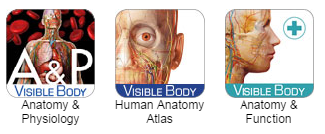
专业学科库
药物库。。。。。。
循证医学库
多媒体视频库

Slide 6
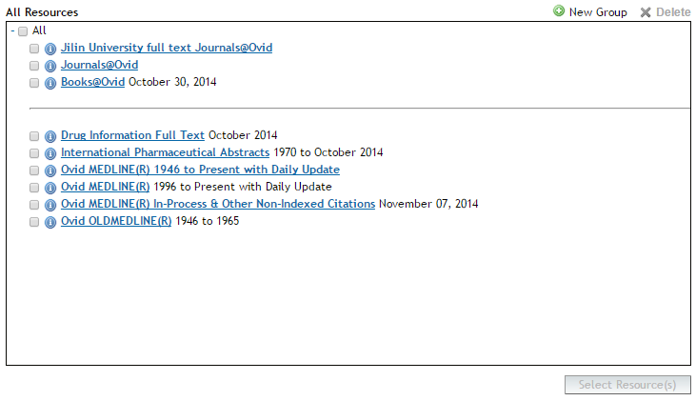
吉林大学订购的Ovid资源

Slide 7
LWW 医学资源
内容特色

Slide 8
关于Lippincott Williams & Wilkins
Lippincott Williams & Wilkins (LWW)是一家国际领先的专业医学出版社；
提供高质量、专业的医疗保健信息，涵盖电子和印本资源；
服务于内外科医师、护士、医科学生等医学用户；资源类型包括教科书、期刊、药物指南、电子图书、iPad客户端等。
最早起源于1792年费城的一家书报摊；在60年内成长为一家著名的出版商；经过1978、1990年的合并，最终于1998年成为ＬＷＷ。

Slide 9
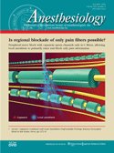
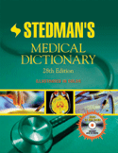
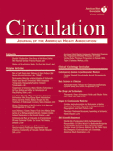
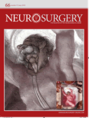
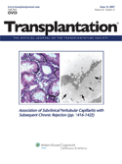
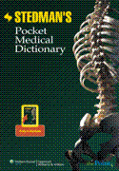
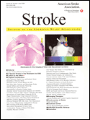
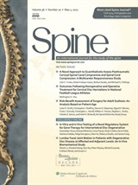
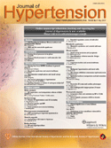
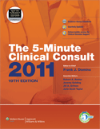
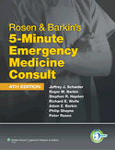
LWW Collection

Slide 10
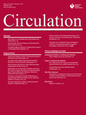
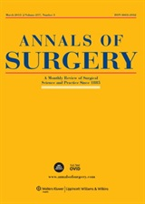
LWW期刊亮点
6种期刊在7个JCR目录中排名第一
Circulation, 由American Heart Association（美国心脏学会）出版, 在Cardiac and Cardiovascular Systems（心脏和心血管系统） and Peripheral Vascular Disease （外周血管）排名第一. (IF 15.202*)
Annals of Surgery, 由American Surgical Association（美国外科学会） 和 European Surgical Association（欧洲外科学会）联合出版, 在Surgery （外科学）排名第一.
(IF 6.329*)
The Journal of Head Trauma Rehabilitation, 是Brain Injury Association of America （美国脑损伤协会）的官方期刊，经过同行评议，在康复医学中排名第一.
(IF 4.443*)
*2012 Journal Citation Reports® (Thomson Reuters, 2013)

Slide 11
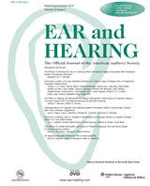
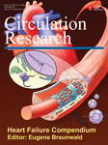
LWW期刊亮点
6种期刊在7个JCR目录中排名第一
Ear and Hearing, American Auditory Society（美国听觉协会）的官方期刊, 在Otorhinolaryngology（耳鼻喉科学）排名第一.
(IF 3.262*)
Epidemiology, International Society for Environmental Epidemiology（国际环境流行病学会）官方期刊, 在Public, Environmental & Occupational Health（公共、环境、职业保健）排名第一.
(IF 5.738*)
Circulation Research, American Heart Association（美国心脏学会）期刊, 在Hematology（血液学）排名第一.
(IF 11.86*1)
*2012 Journal Citation Reports® (Thomson Reuters, 2013)

Slide 12
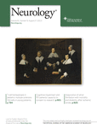
LWW期刊亮点
Clinical Neurology （临床神经病学）和Transplantation（移植）领域的顶级被引期刊
Neurology (IF 8.249*), American Academy of Neurology（美国神经协会）期刊, 在JCR Clinical Neurology（临床神经病学）领域中2012年被引74408次，是被引次数最多的期刊.
Transplantation (IF 3.781*) 在 JCR Transplantation （移植）领域中，2013年被引25429次，是该领域被引次数最多的期刊。
*2012 Journal Citation Reports® (Thomson Reuters, 2013)

Slide 13
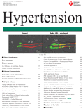
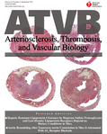
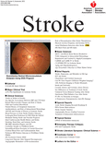
LWW期刊亮点
Peripheral Vascular Disease （外周血管疾病）的5种最顶级期刊
LWW出版 Peripheral Vascular Disease领域最顶顶级的5种期刊*
#1 Circulation, American Heart Association (AHA) （美国心脏协会）
#2 Circulation Research, AHA期刊
#3 Hypertension, AHA期刊
#4 Arteriosclerosis, Thrombosis & Vascular Biology, AHA期刊
#5 Stroke, AHA期刊
*2012 Journal Citation Reports® (Thomson Reuters, 2013)

Slide 14
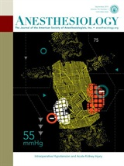
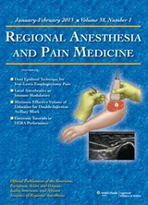
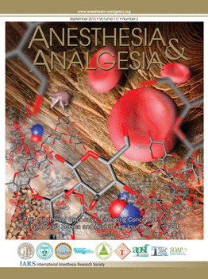
LWW期刊亮点
Anesthesiology （麻醉学）领域10种顶级期刊中的4种
LWW出版Anesthesiology（麻醉学）领域中20种顶级期刊中的6种:
#2 Anesthesiology, American Society of Anesthesiologists （美国麻醉师协会）期刊
#5 Regional Anesthesia and Pain Medicine, American Society of Regional Anesthesia and Pain Medicine （美国区域麻醉和疼痛医学学会）期刊
#6 Anesthesia & Analgesia, international Anesthesia Research Society （国际麻醉研究协会）期刊
#9 European Journal of Anaesthesiology, European Society of Anaesthesiology (欧洲麻醉协会）期刊
LWW还出版该领域:
#11 The Clinical Journal of Pain
#13 Current Opinion in Anesthesiology
*2012 Journal Citation Reports® (Thomson Reuters, 2013)

Slide 15
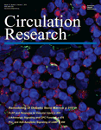
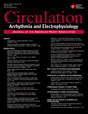
LWW期刊亮点
Cardiac & Cardiovascular Systems （心血管系统）10种顶级期刊中的5种
LWW出版American Heart Association（美国心脏协会）的期刊, 占据在Cardiac & Cardiovascular Systems（心血管系统）15种最顶级期刊中的8种:
#1 Circulation
#4 Circulation Research
#6 Circulation: Cardiovascular Genetics
#7 Circulation: Heart Failure
#9 Circulation: Cardiovascular Interventions
#11 Circulation: Arrhythmia and Electrophysiology
#14 Circulation: Cardiovascular Imaging
#15 Circulation: Cardiovascular Quality and Outcomes
*2012 Journal Citation Reports® (Thomson Reuters, 2013)

Slide 16
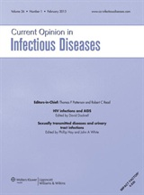
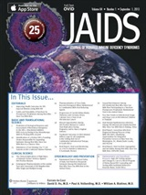
LWW期刊亮点
Infectious Disease （传染病学）10种顶级期刊中的4种
LWW出版10种顶级Infectious Diseases* （传染病学）期刊中的4种，包括AIDS and HIV（艾滋病）期刊中的3种:
#3 AIDS, International AIDS Society （国际艾滋病学会）官方期刊
#8 Current Opinion in Infectious Diseases
#9 Current Opinion in HIV and AIDS
#10 JAIDS (Journal of Acquired Immune Deficiency Syndromes)
*2012 Journal Citation Reports® (Thomson Reuters, 2013)

Slide 17
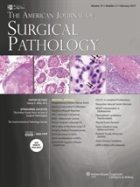
LWW期刊亮点
Surgery （外科学）领域的5种顶级期刊
LWW出版Surgery （外科学领域）的顶级期刊，在JCR该领域排名前5的期刊中有2种由LWW出版，排名前20的期刊中有5种期刊由LWW出版*:
#1 Annals of Surgery, American Surgical Association（美国外科学会）和 European Surgical Association（欧洲外科学会）联合期刊
#5 The American Journal of Surgical Pathology, Arthur Purdy Stout Society of Surgical Pathologists （亚瑟purdy的外科病理学家协会）和Gastrointestinal Pathology Society （胃肠道病理学会）联合期刊
LWW还出版:
#12 Transplantation
#13 Plastic and Reconstructive Surgery
#18 Diseases of the Colon and Rectum
*2012 Journal Citation Reports® (Thomson Reuters, 2013)

Slide 18
LWW 循证医学期刊资源
14种循证医学期刊，涵盖从护理到临床医学的各科系
Addictive Disorders & Their Treatment
Advances in Skin and Wound Care
American Journal of Nursing
Current Opinion in Psychiatry
Dimensions of Critical Care Nursing
JONA: The Journal of Nursing Administration
Journal of Geriatric Physical Therapy
Journal of Hospice and Palliative Care
Journal of Nursing Care Quality
Journal of Patient Safety
MCN, The American Journal of Maternal/Child Nursing
Medical Care
Nursing Research
Nutrition Today

Slide 19
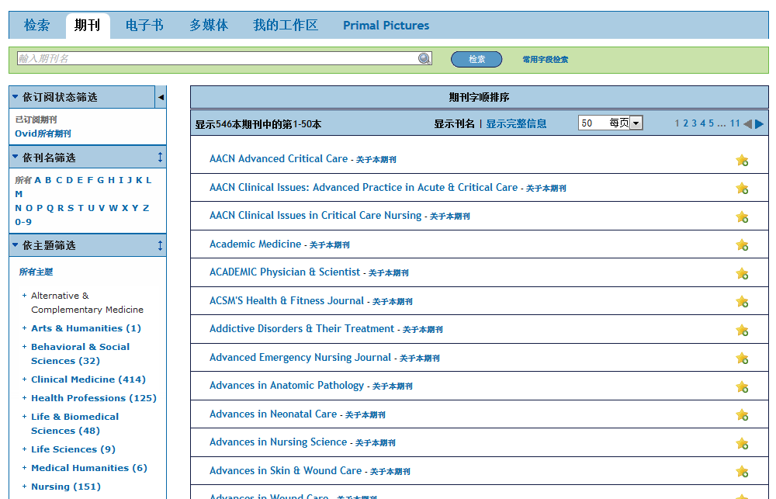
期刊的学科分类
按学科进行浏览

Slide 20
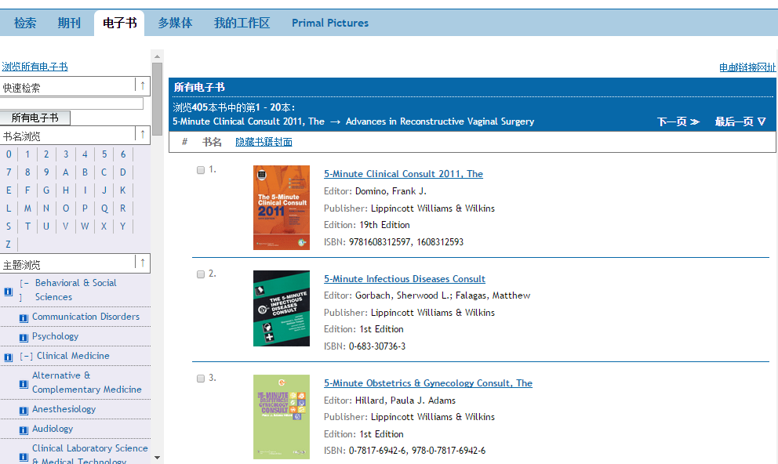
图书浏览
按学科进行浏览

Slide 21
MEDLINE 全科性医药学文献数据库
美国国家医学图书馆NLM创建，已有45年历史；
最重要且发展最早的当属MEDLINE (MEDLARS ON LINE) 生物医学数据库。
该数据库包含5,500多种生命科学期刊文献资料
回溯至1946年
目前约有1,800万条记录，且每年以700,000条记录增加中，75%为英文文献，25%为非英文文献。
MEDLINE数据库每日更新数据。

Slide 22
MEDLINE 全科性医药学文献数据库
MEDLINE数据库所涵盖主题包括﹕
基础生命科学 临床生命科学 生物科学 解剖学 组织学 化学与药物 心理学 社会医学 农业 医技设备学 医技工业学 医事信息学

Slide 23
Drug Information Full Text 药物信息全文数据库
Drug Information Fulltext是一个收录广泛，客观评价的药物信息数据库。该数据库收录有目前美国所有可用的分子药物的信息。 DIFT 收录来自逾2000本药物学专著的约110,000种目前在美国市场上通行的药物的信息。
AHFS药物信息数据库是全球收录循证信息最多的药学数据库

Slide 24
Drug Information Full Text
主要涵盖内容：
美国食品及药物管理局（FDA）批准使用或者禁用的药物之最新评论
针对药物的相互作用，用法和毒性的全面分析
有关药物剂量和管理办法的详细信息
知名实验室对于药物的调查报告和检测结论
药物化学性和稳定性的调查报告
药理学和药物代谢动力学
常见处方药, OTC药物，眼科和皮肤科药物的完全清单列表，甚至包括维生素药物和肠外营养药物
超过70,000条被引用的参考信息。

Slide 25
International Pharmaceutical Abstracts 国际药学文摘数据库
与美国健康系统药剂师协会(American Society of Health System Pharmacists)合作开发的国际药学文摘，包含了30年来世界药学领域（广义上的）最全面的参考文献；
是从事药学研究的专业人士及药学学生的首选检索工具；
将美国健康系统药剂师协会的药物信息全文数据库（Drug Information Fulltext）与国际制药文摘数据库（International Pharmaceutical Abstracts）的文档结合一体。组合后的数据库相当于印刷版的前Drug Information Source。

Slide 26
登录方式
http://ovidsp.ovid.com/autologin.html

Slide 27
检索技巧

Slide 28
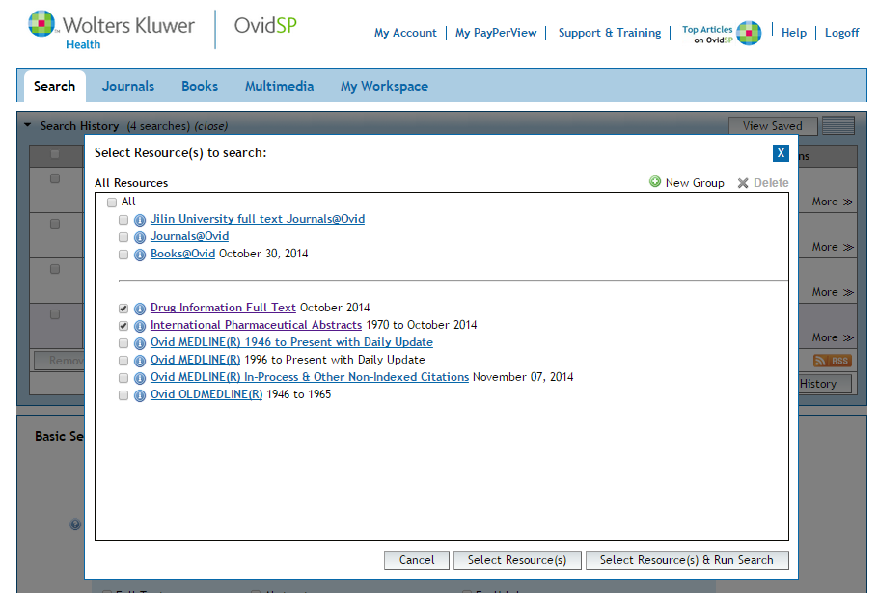
选择一个或多个数据库

Slide 29
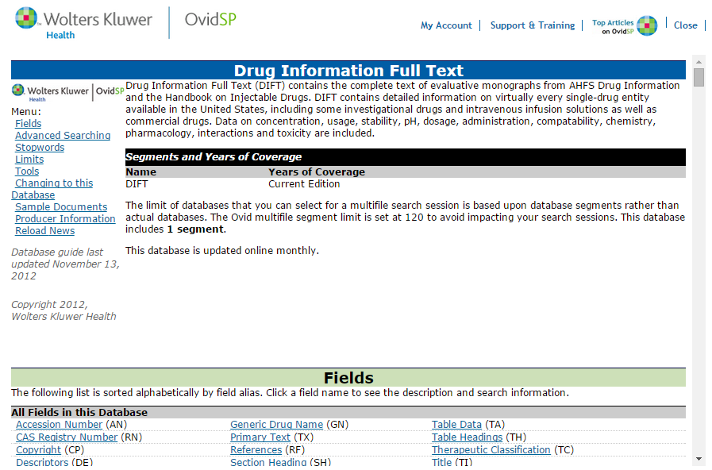

Slide 30
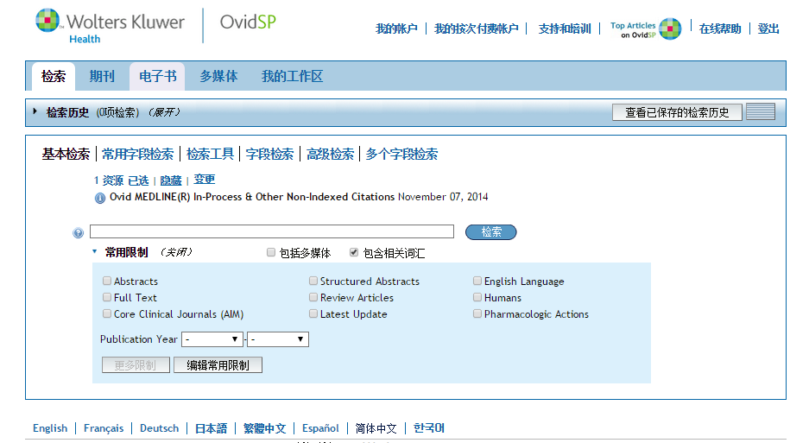
Ovid 的检索页面，将多种检索模式、限制条件、检索历史，以及结果管理工具整合在一个界面
点击“变更”，更改所选数据库

Slide 31
OvidSP 平台提供多种检索模式
基本检索用于查找某个科研课题或问题
利用高级检索进行互动式的主题检索
多字段检索组合字段检索和主题检索，生成复杂的检索策略
常用字段检索通过常用引文字段定位某个或几篇文献
检索工具用于浏览主题词的书型结构
浏览或检索单个、多个或所有字段，则运用字段检索

Slide 32
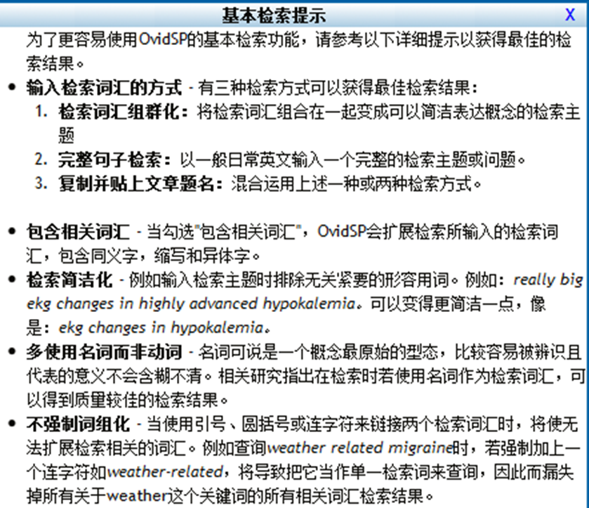
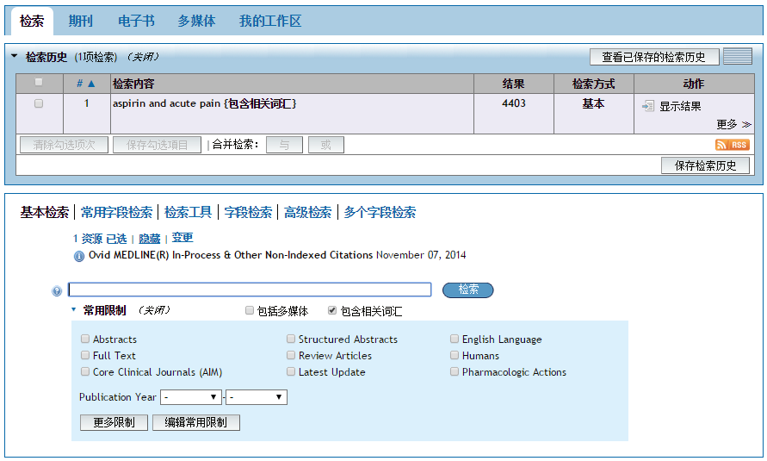
基本检索
基本检索是自然语言检索，输入一个完整的检索问题或话题，找到最近几年发表的相关文献。
Aspirin and acute pain

Slide 33
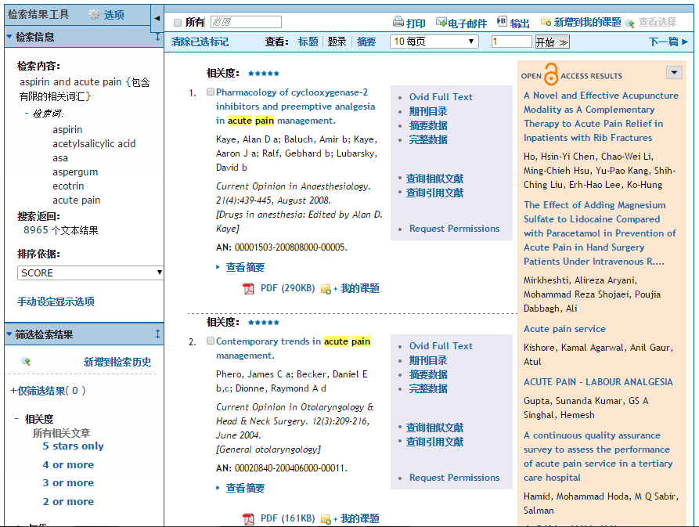

Slide 34
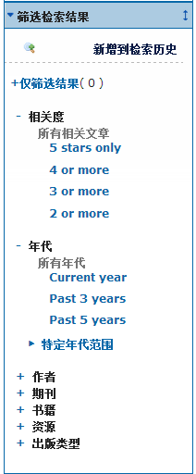

Slide 35
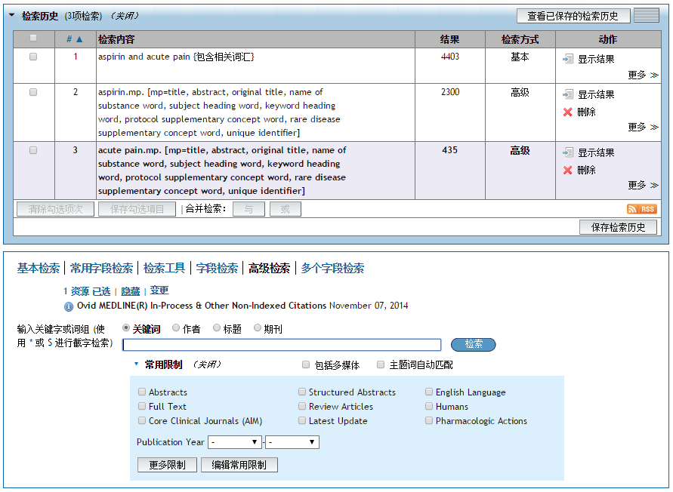
高级检索： 关键词检索

Slide 36
关键词检索，运用截词符
$ or * --替代0-n个字符
# --替代1个字符
？ --替代0或1个字符

Slide 37
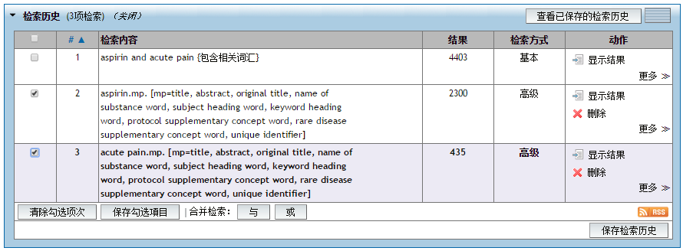
组合检索
AND – 包含两个或多个主题
OR – 包含其中一个主题
NOT – 去掉一个主题 (1 not 2, rice not oryza)
ADJ# - 检索词之间相距一定数目的单词 – (rice adj6 straw)
Notes:
Say: This brings our completed searches together to form an answer to a topic query – “articles about Blast fungus infestations in rice in China” for example. Number 6 is either blast fungus or the organism, 7 is a combination of all the subjects together. Blue font combinations are avaialable from the Search History menu, the others need to be entered on the command line.

Slide 38
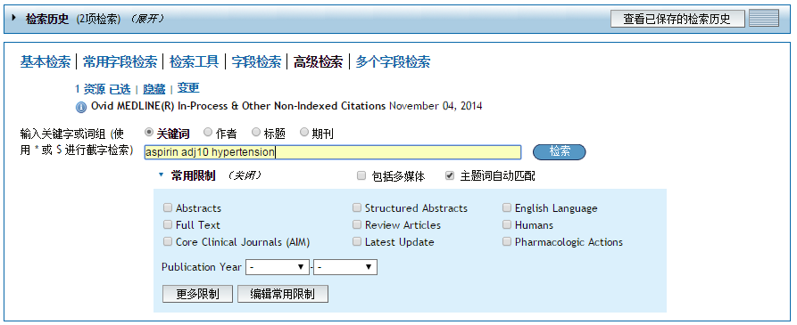

Slide 39
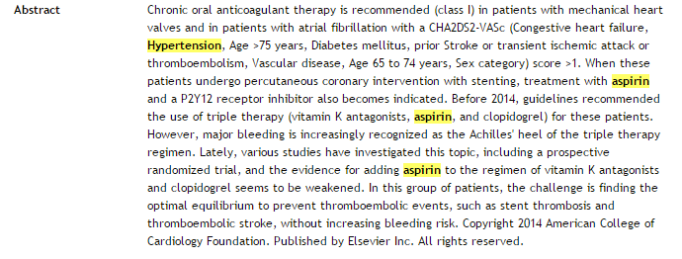
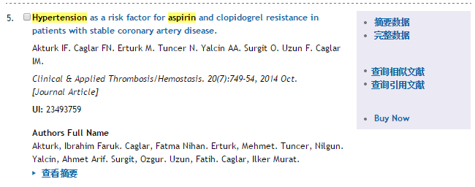
Aspirin and hypertension
Aspirin adj10 hypertension

Slide 40
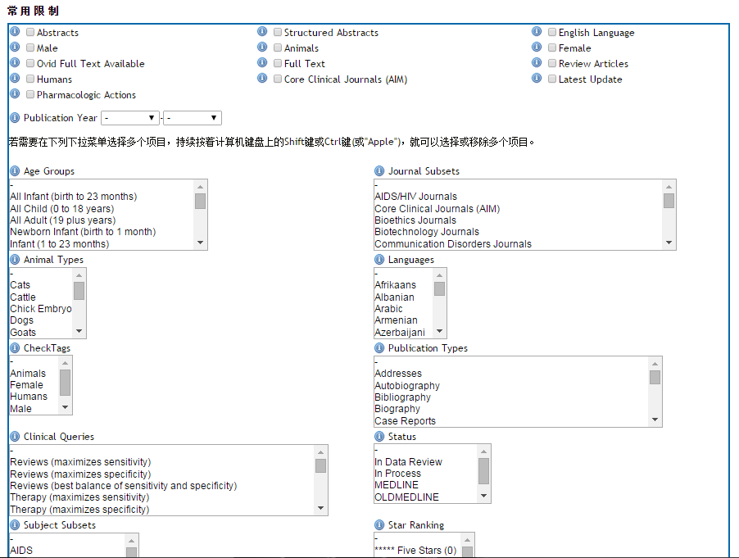
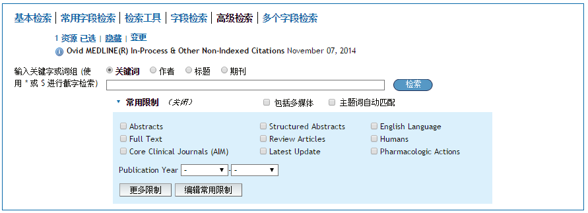
限制条件 Limits

Slide 41
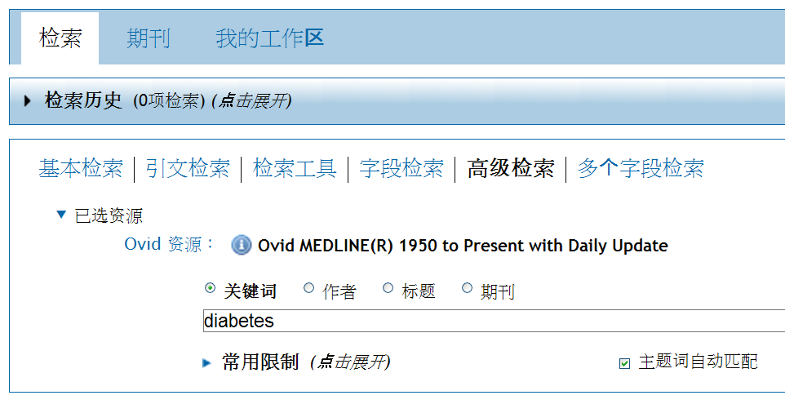
MEDLINE – 检索技巧

Slide 42
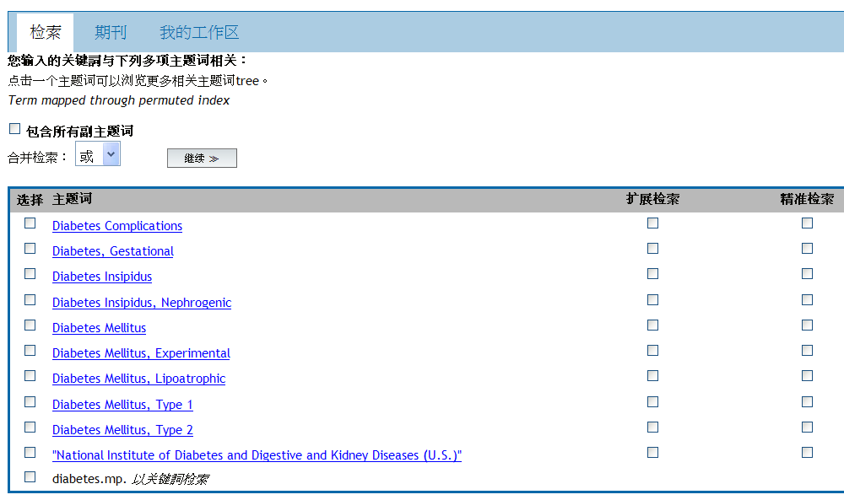

Slide 47
MEDLINE – 限制功能 Limit

Slide 49
检索工具
主题匹配(Map Term)；自动进行主题词匹配；
树形图(Tree)：数据库中内嵌的概念词库；
轮排索引 （Permuted Index)：按照词库索引检索输入的词汇；
主题词说明 (Scope Note)：检索词汇的概念说明；
扩展检索 (Explode)：对检索词进行扩展检索；
副标题 (SubHeading)：检索副标题。

Slide 50
主题匹配

Slide 52
树形图

Slide 53
轮排索引
扩大检索的工具：
检索主题词库中包含检索词的主题词

Slide 55
Drug Information Full Text

Slide 56
Drug Information Full Text

Slide 61
常用字段检索
Find Citation 可一步检索一组字段，如按作者名与文章题名，或按期刊名/卷号/期号/页码组合检索。利用少量的信息通过 Find Citation 来定位某个特定的文献。

Slide 62
多个字段检索
Multi-field search 可同时进行多个字段、不同检索词的一步检索。

Slide 63
字段检索

Slide 64
打印、电子邮件、输出

Slide 66
文献工具

Slide 67
文献工具

Slide 69
感谢您
本幻灯片内容包含挑选的图像文件。
版权声明
本网站提供的服务中对于由Ovid或其授权者提供包括但不限于文字、照片、图像和其他档案等数据保留所有权利。除上述指定授权使用范围之外，不得复制、修改、散布或以任何其他方式使用本网站提供的内容。同时不得以镜像方式保存任何来自于本网站以及其他服务器的内容。任何未经授权使用本网站内容者皆可能违反了著作权、商标、隐私、宣传、通讯之相关法令及法规。

Slide 70
Fig. 1
Cost effectiveness of preventive screening programmes for type 2 diabetes mellitus in Germany.
Schaufler TM; Wolff M
Applied Health Economics & Health Policy. 8(3):191-202, 2010.
DOI??? 10.2165/11532880-000000000-00000
Fig. 1 Basic outline of the microsimulation model. MI = myocardial infarction.
Copyright 2010 Adis Data Information BV.
2

Slide 71
期刊浏览
按刊名进行浏览
按学科进行浏览

Slide 72
单刊浏览

Slide 73
图书浏览
快速检索
按书名进行浏览
按学科进行浏览

Slide 74
单本书浏览

Slide 75
单本书浏览

Slide 76
单本书浏览

Slide 77
单本书-索引

Slide 78
Ovid平台上的多媒体资源

Slide 79
轻松获取多媒体资源

Slide 80
灵活使用
高级检索、字段检索仍然可以使用
支持自然语言检索、多媒体标题检索；基本检索可以快速获取结果
Notes:
-

Slide 81
轻松访问
快速便捷访问多媒体资源
在文字检索和多媒体结果之间自由转换

Slide 82
多种筛选方式
通过筛选功能快速有效获取相关结果
你想看最新的多媒体资源？或你想指定某一种资源类型？
多媒体时长——你只有午饭时间可以看视频？或你只有5分钟快速浏览？
你想看视频还是图片？或是都想了解一下？
你想了解某一科系的信息？
Notes:
-

Slide 83
浏览“Browse”多媒体资源
如果你想浏览多媒体资源
同时可以快速访问全文信息
查看某一具体学科的信息

Slide 84
视频播放
将多媒体资源下载到你的计算机，或添加到个人账户。
觉得有用？再看看该篇文章中的其他多媒体资源

Slide 85
应用实例
检索Skin Grafts（植皮手术），观看头部的植皮手术
在神经外科（Neurosurgery）中检索Waterjet Dissection（水射流切割），获取3个系列视频，学习脑内操作的每一步
观察一个发育10周的quadruplet（四胞胎）超声波图
查看由于导管敷料引起的contact dermatitis（接触性皮炎）图片

Slide 86
个性化功能

Slide 88
创建个人账户

Slide 89
我的工作区

Slide 92
加进我的课题
以下项目可被加入到我的课题或文件夹:
Ovid Results （Ovid检索結果）
Ovid Universal Search results （ Ovid Universal检索結果）
Saved Searches （储存的检索历史）
Journal Articles – PDF or HTML （期刊文章全文– PDF or HTML ）
Images （图像）
Text Snippets （文本剪贴）
User-created Citations （客戶自己生成的题录）
Book Chapter （电子书章节）
Journal Issue List result （期刊目录結果）
Auto-Alert results （储存定题通告）
Uploaded files （上传文件）
Notes:
92
Items which may be added to a project or folder

Slide 94
我的检索与定题通告

Slide 95
期刊订阅

Slide 99
OvidSP 3.0工具栏
该工具栏使得用户可以将外部资源保存到我的课题
Notes:
99

Slide 100
OvidSP 3.0工具栏
点击 “x” 将收起工具栏
OvidSP将检测版本，并当新版本可安装时提醒用户
工具栏在所有网站均为可用，除了在OvidSP时（不可用）
Notes:
100
The toolbar allows you to add full text or references.

Slide 101
如需要更多详细内容
support@ovid.com or 访问 http://resourcenter.ovid.com

Slide 102
培训反馈
https://www.surveymonkey.com/s/Ovideval_Chinese
问题?
非常感谢!
李宁
Ovid培训经理
Ning.li@wolterskluwer.com
support@ovid.com

